Slide 1
Famiglia Cooperativa Val di Non
Una storia per e con il territorio
che dura da 130 anni

Slide 2
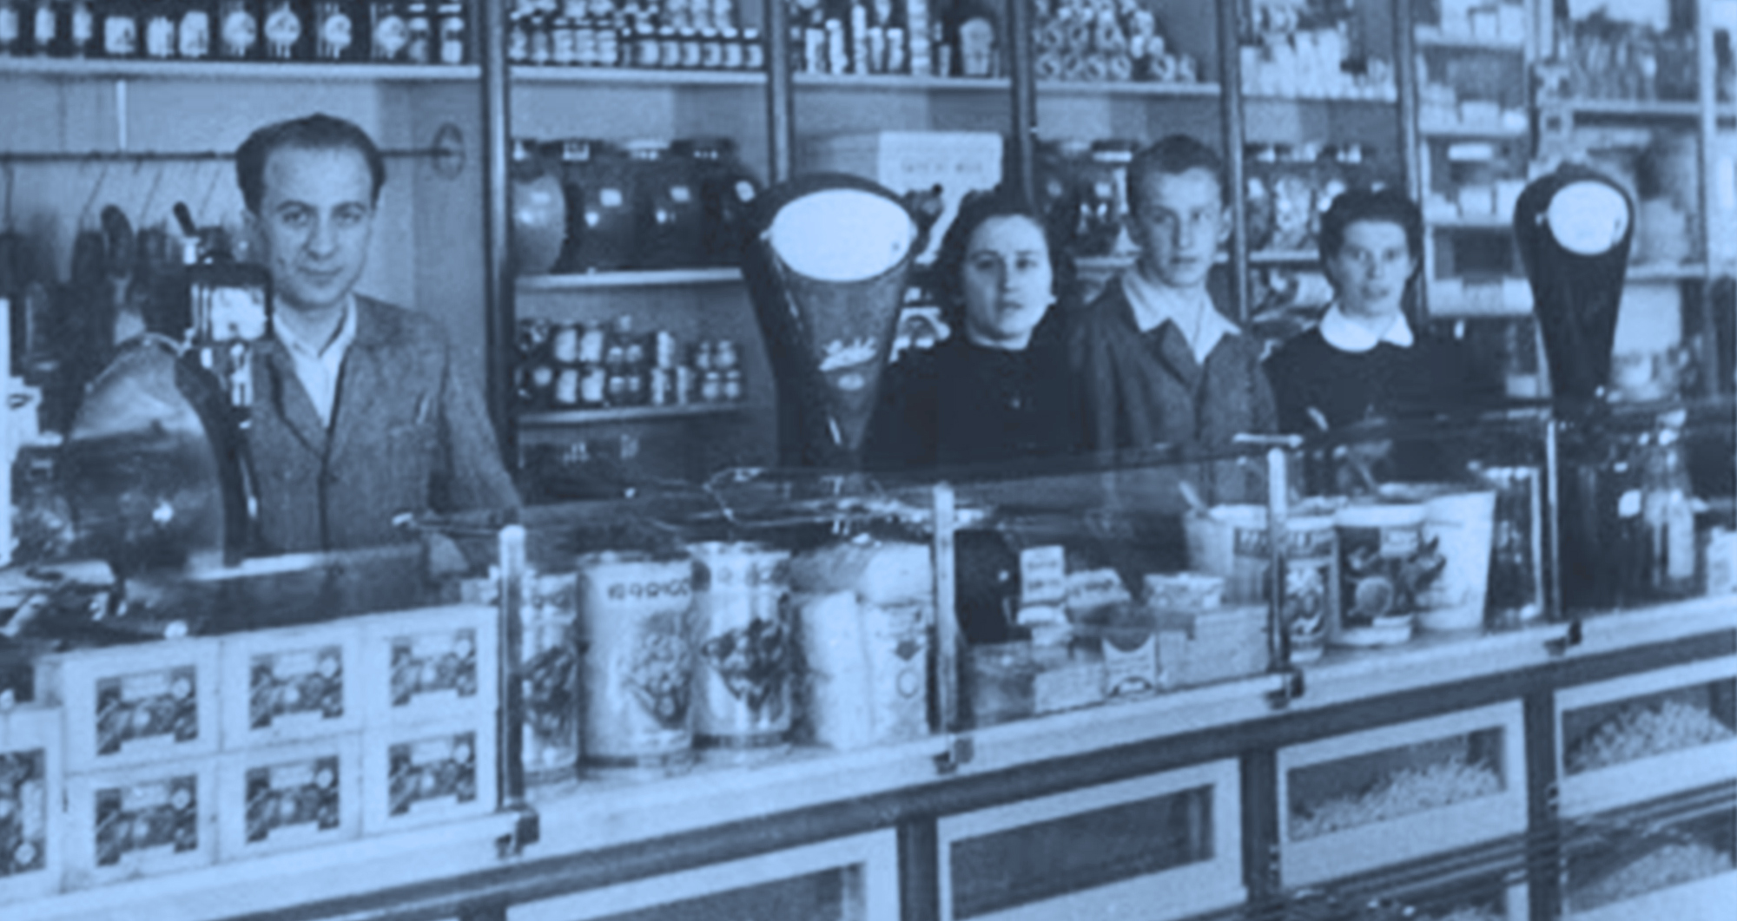
La Cooperazione e le famiglie cooperative
Nel 1890 Don Guetti fondò la prima Famiglia Cooperativa a S. Croce di Bleggio
Fu l’inizio di una continua crescita delle famiglie cooperative su tutto il territorio trentino

Slide 3
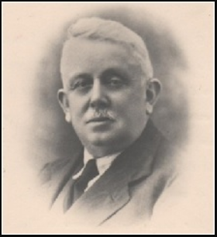
La Cooperazione in Val di Non
Nel 1895 l’ingegnere Emanuele Lanzerotti, fondò a Romeno la prima Famiglia Cooperativa alla quale, a distanza di pochi mesi, seguirono Brez e Castelfondo.
Nel 1897 costituì sempre a Romeno la Cassa Rurale e nel 1899 fondò il Sindacato Agricolo Industriale Trentino (SAIT) per
«organizzare l’acquisto in comune di merci e macchine da parte delle Famiglie Cooperative»
Fonte:https://www.cooperazionetrentina.it/it/news/sait
Ing. Emanuele Lanzerotti

Slide 4
Origini e tappe della Famiglia Cooperativa Val di Non
Ripercorriamo insieme la storia parlando di:
origini
tappe più importanti e progetti innovativi
protagonisti principali
prospettive per il futuro

Slide 5
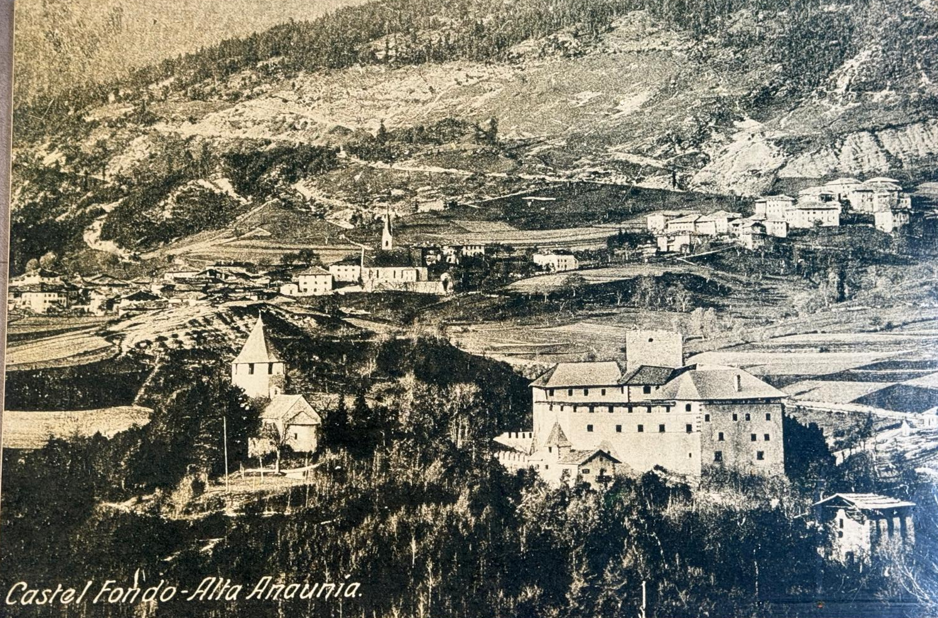
Le Origini della Famiglia Cooperativa Val di Non
Il 1° maggio 1895 fu fondata a Castelfondo la Famiglia Cooperativa
Le origini sono importanti, è da lì che si costruisce il domani 1900-1905 circa

Slide 6
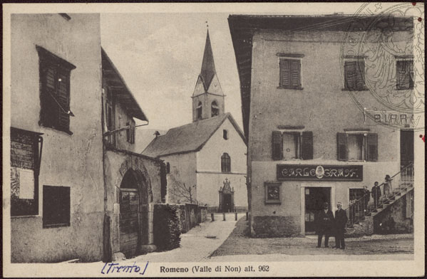
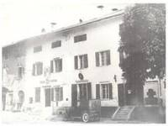
Le Origini della Famiglia Cooperativa Val di Non
Nel 1897 fu costituita la Famiglia Cooperativa di Dambel
Nel 1929 la Famiglia Cooperativa di Cloz
Dambel
Romeno
Brez
Cloz
Fonte: Archivio storico Famiglia Cooperativa Val di Non

Slide 7
Le Origini della Famiglia Cooperativa Val di Non
L’organismo di revisione
Fin dalla nascita del Movimento Cooperativo, ogni cooperativa era soggetta a revisione da parte della Federazione delle Casse Rurali e Sodalizi Cooperativi (oggi Federazione della Cooperazione)
Il documento a lato è il Protocollo di Revisione della Famiglia Cooperativa Castelfondo del 1907
Fonte: Archivio storico Famiglia Cooperativa Val di Non

Slide 8
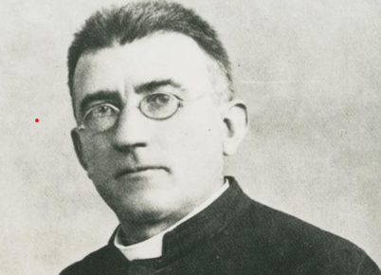
Le Origini della Famiglia Cooperativa Val di Non
Per per gli acquisti, le Famiglie Cooperative facevano capo al Consorzio SAIT
Ancora oggi i due organismi permangono, anche se le loro denominazioni sono cambiate
Don Lorenzo Guetti
fondatore delle Casse Rurali
Ing. Emanuele Lanzerotti
fondatore del Sait

Slide 9
Le tappe e i progetti innovativi
A partire dai primi anni del 1900 si costituirono molte altre Famiglie Cooperative che assicurarono ai cittadini del Trentino e della Val di Non una rete capillare di servizi alla popolazione
A partire dagli anni ’90 del 1900 la Grande Distribuzione Organizzata (GDO) entrò anche in Valle aprendo nuovi supermercati ad insegna Coop e Poli, che cambiarono il modo di agire delle Cooperative
«Era necessario unire le forze per essere competitivi ed efficienti, per ridurre i costi» (Maurizio Ianes)

Slide 10
Le tappe e i progetti innovativi
Per rispondere alle nuove sfide, gli amministratori della Famiglia Cooperativa di Castelfondo definirono due progetti strategici innovativi: una prima fusione e la costruzione di un grande supermercato
Nel 1987 fu realizzata la fusione con le Famiglie Cooperative di Brez, Cloz, Dambel e Romeno per aumentare le dimensioni e la capacità di rispondere alle sfide dei concorrenti
“Fu una delle prime fusioni cooperative in Trentino che diede vita alla «Famiglia Cooperativa Alta Anaunia»
Fonte: https://www.cooperazionetrentina.it/it/news/sait

Slide 11
Le tappe e i progetti innovativi
«La fusione fu un progetto coraggioso, che dovette affrontare difficoltà economiche e barriere territoriali, da un lato guardando al futuro, dall’altro continuando a credere ai principi cooperativi»
Fonte: https://www.cooperazionetrentina.it/it/news/sait

Slide 12
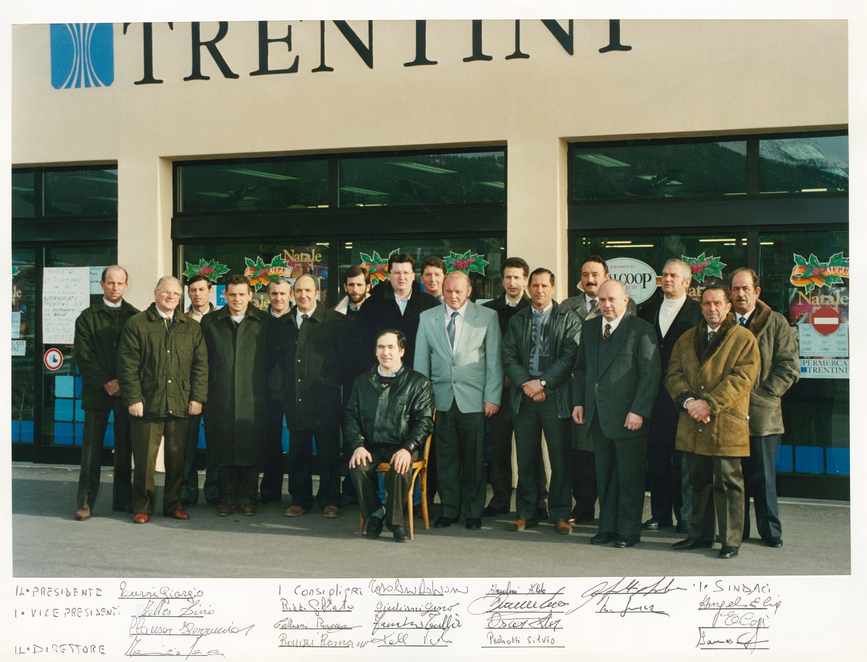
Nella prima fusione del 1987 il CDA era composto dai presidenti delle 5 famiglie cooperative. I nomi sono Giorgio Turri Castelfondo, Aldo Anselmi Brez, Francesco Franch Cloz, Marino Zucal Romeno e Livio Ziller Dambel. Primo presidente Francesco Franch.
Consiglio di Amministrazione della Famiglia Cooperativa Alta Anaunia (1992)
Fonte: Archivio storico Famiglia Cooperativa Val di Non

Slide 13
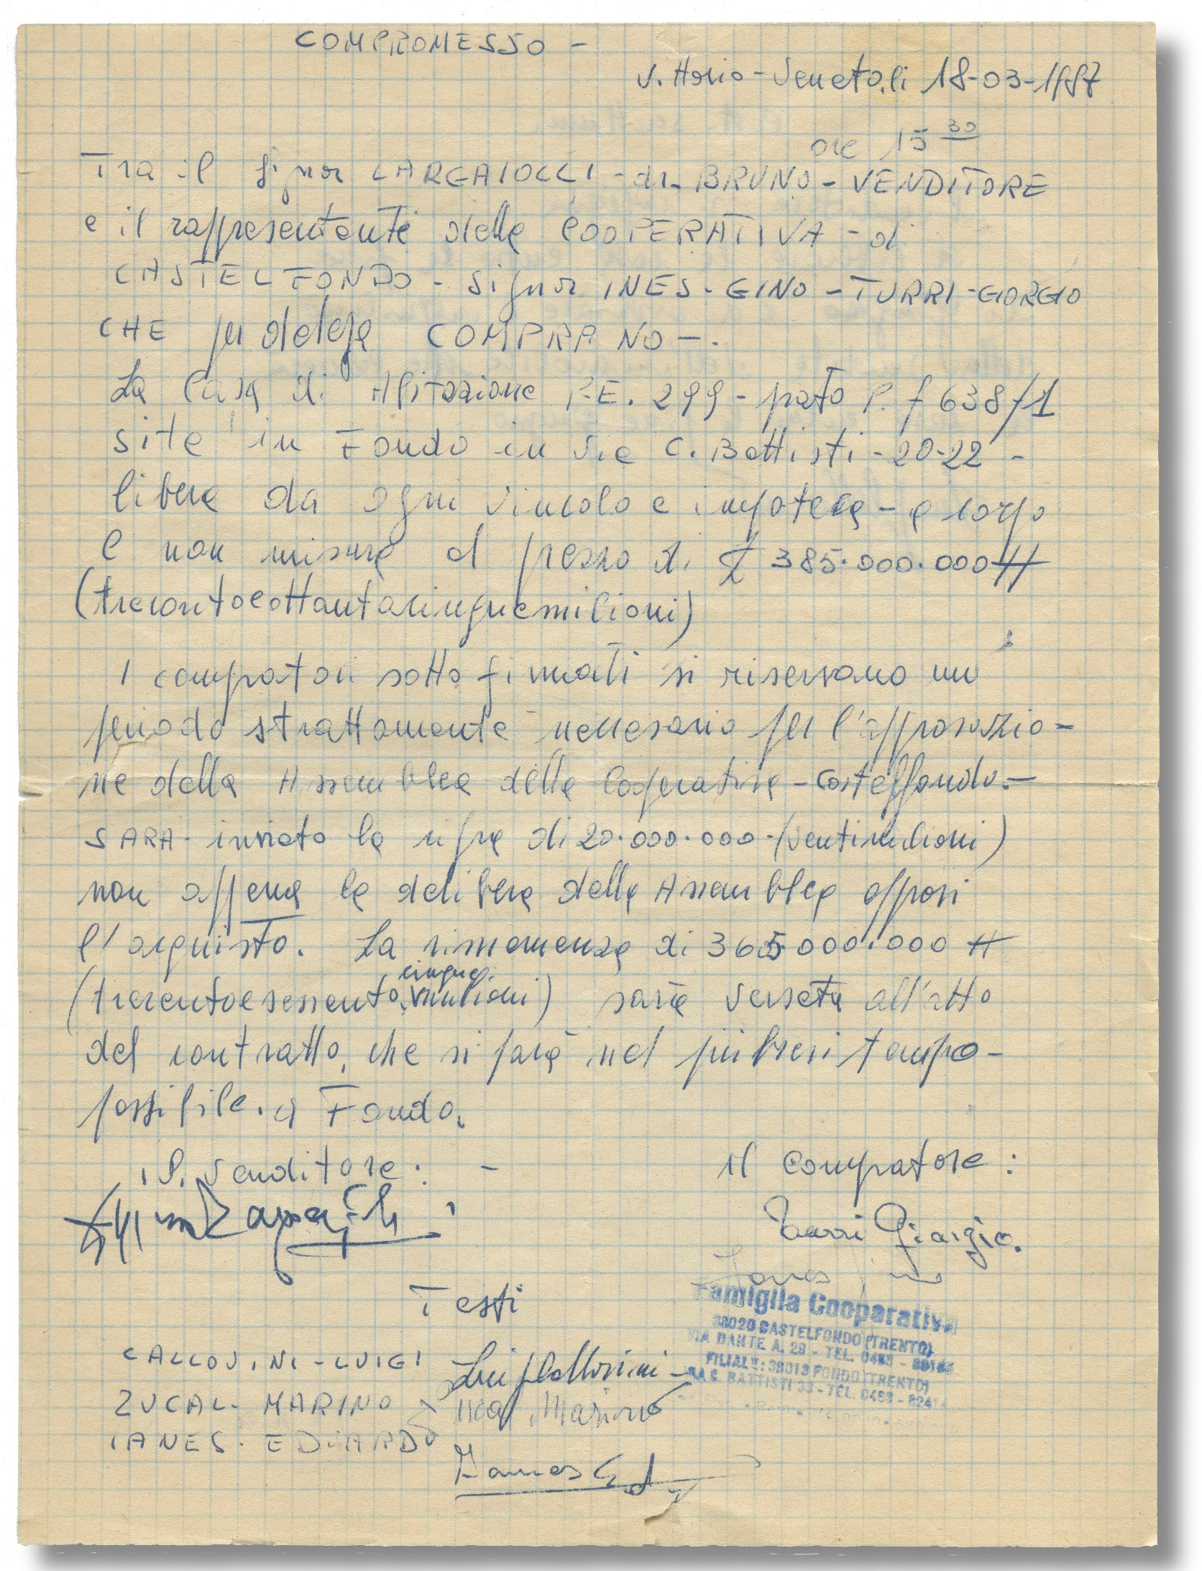
Le tappe e i progetti innovativi
Il secondo progetto avviato nel1987 riguardava la costruzione a Fondo di un nuovo supermercato “al passo con i tempi”
Il Consiglio di amministrazione decise di acquistare la casa e il terreno dalla Famiglia Largajolli; l’investimento fu enorme e gli amministratori si impegnarono anche personalmente
«…basti pensare che la caparra fu versata con un assegno personale da parte di un amministratore…» (Maurizio Ianes)
Compromesso di acquisto della proprietà Largajolli-1987
Fonte: Archivio storico Famiglia Cooperativa Val di Non

Slide 14
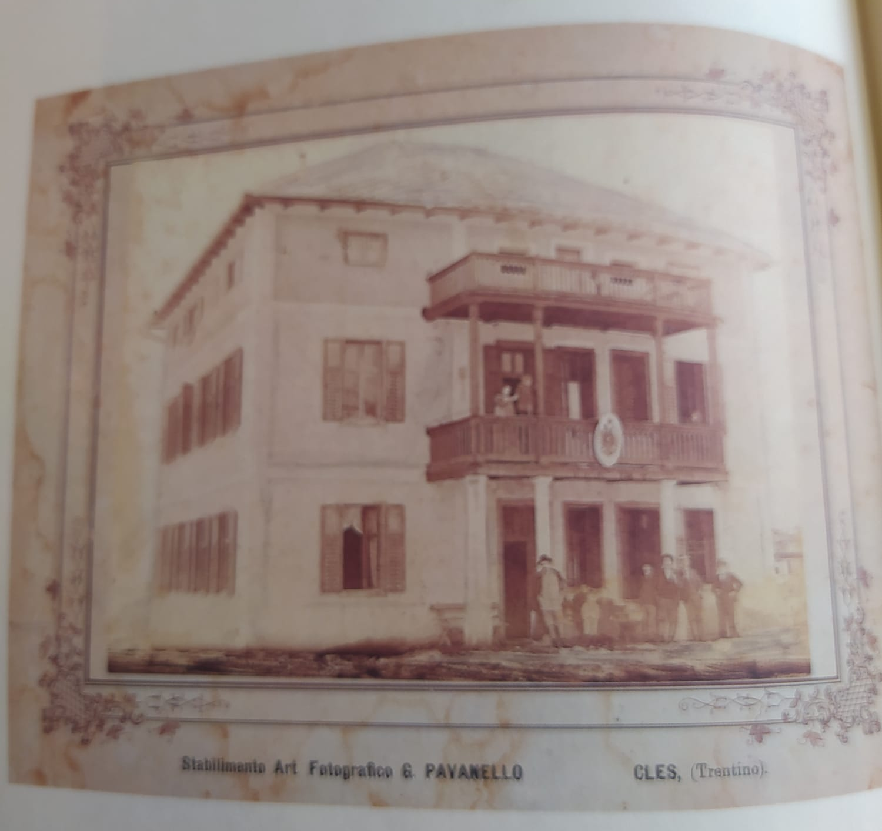
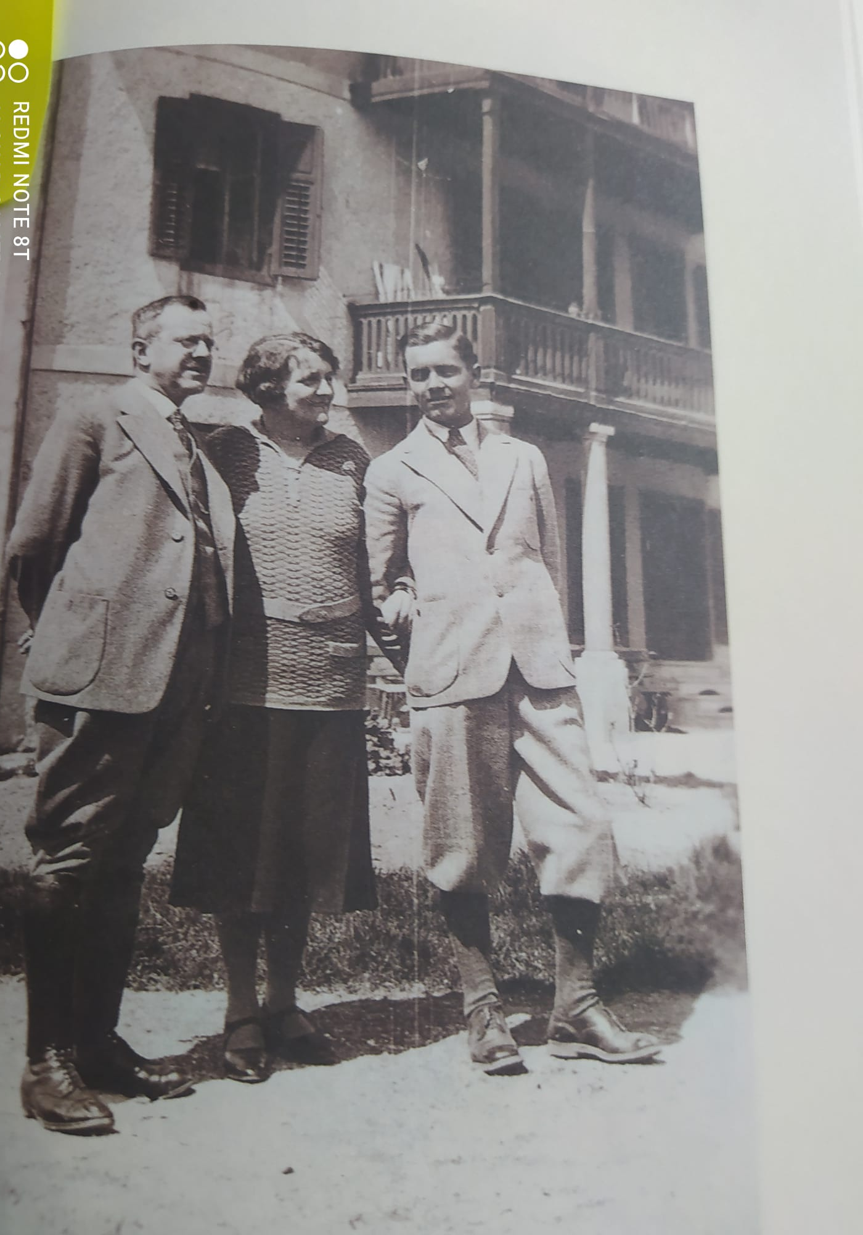
Foto di casa Largajolli e del supermercato
Nella foto a sinistra Villa Adolfina poi casa Largajolli
In quella di destra il Dott. Francesco Largajolli, la moglie Elena e il Dott. Bruno Largajolli, firmatario del compromesso di acquisto
Fonte: M.Romano Col sole il vento la neve

Slide 15
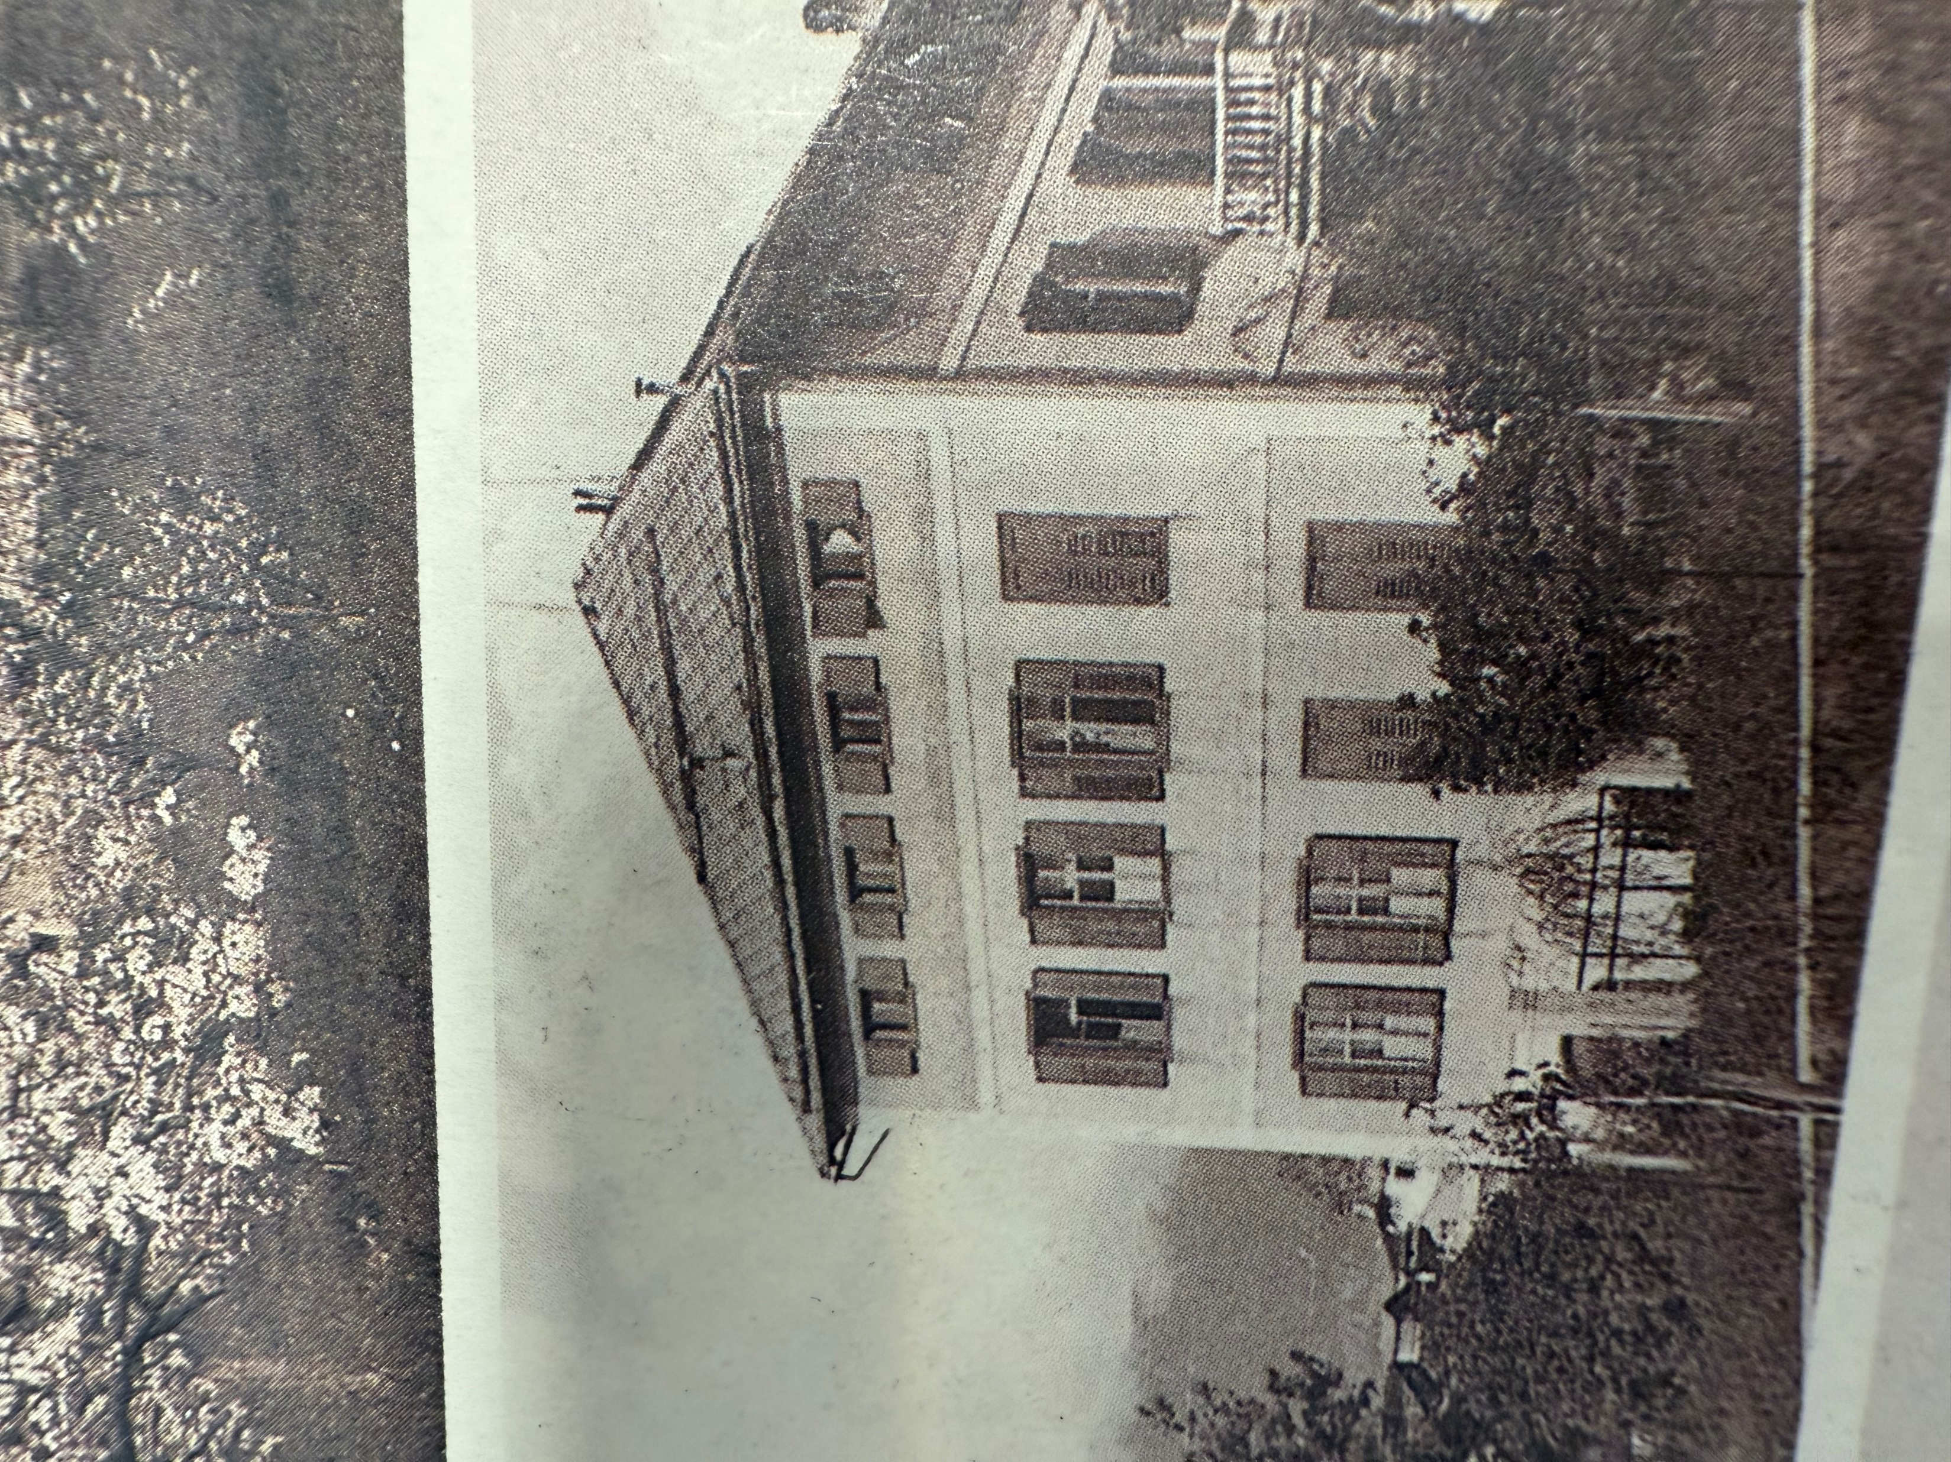
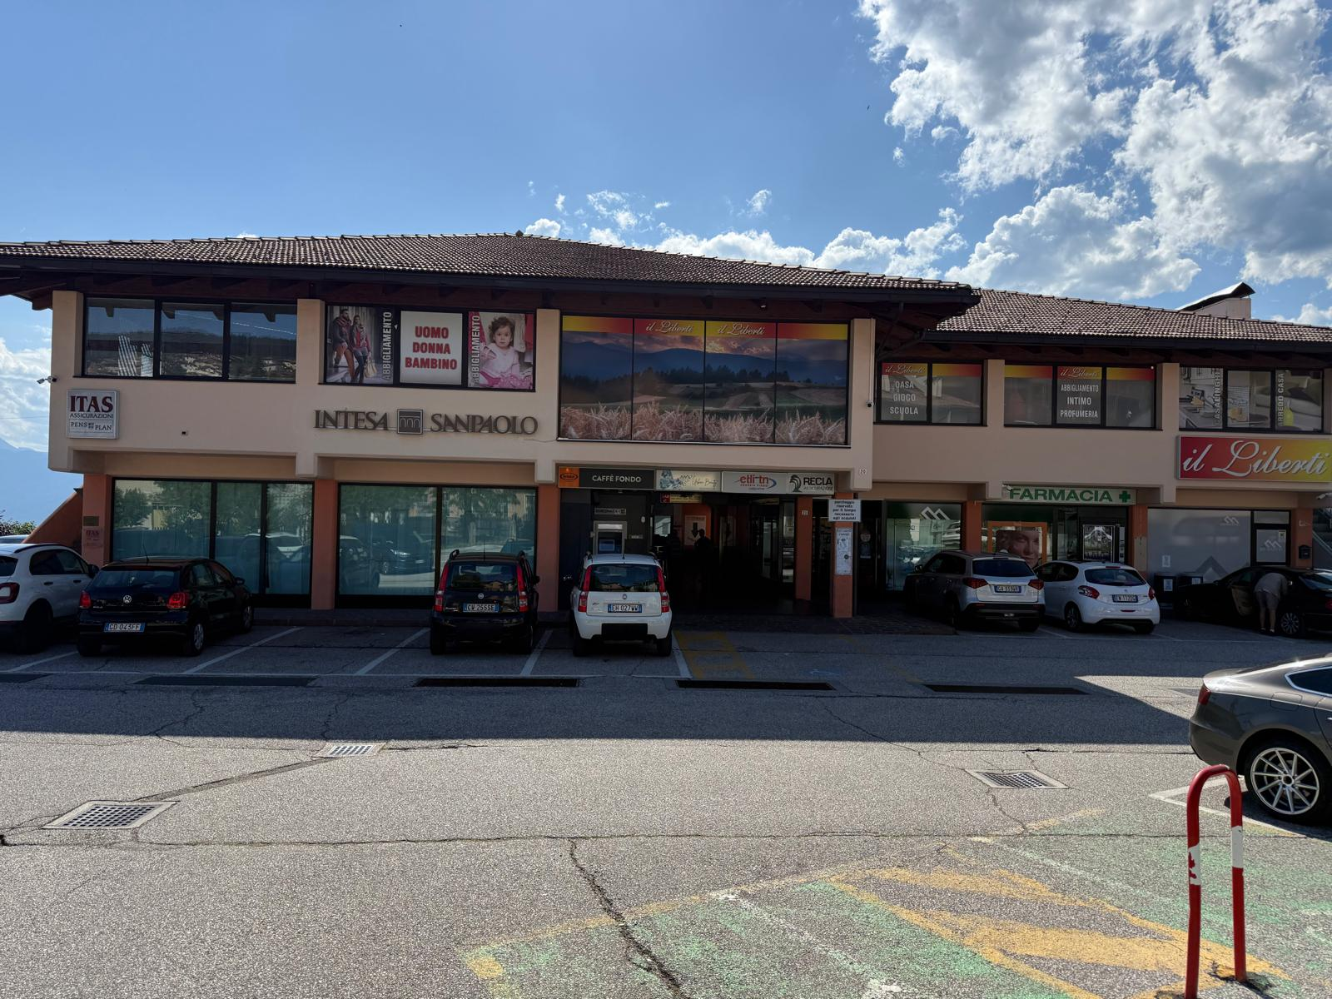
Foto di casa Largajolli e del centro commerciale Fondo

Slide 16
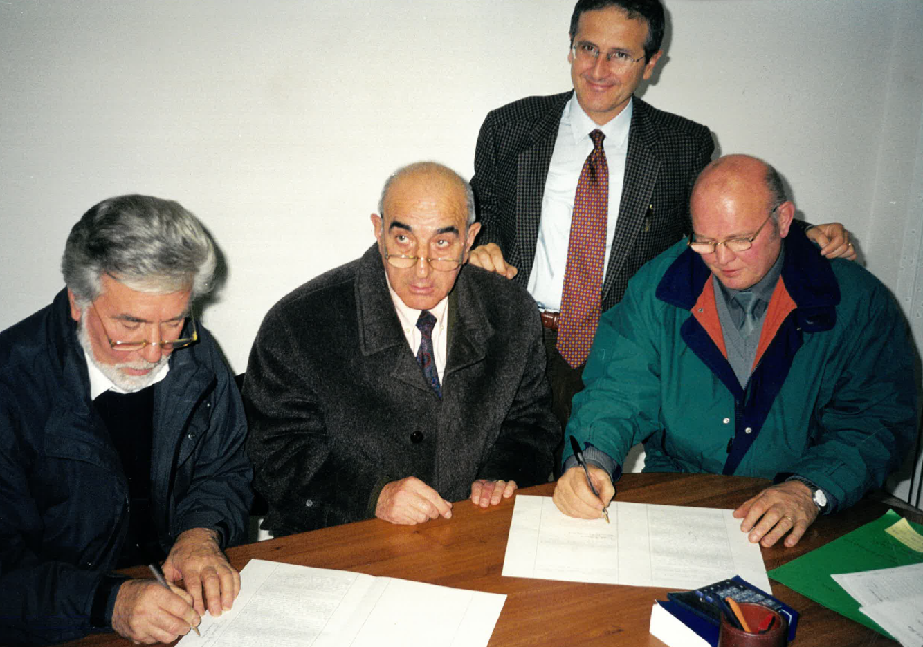
Le tappe e i progetti innovativi
Nel 2000, il Consiglio di Amministrazione decise un’altra fusione tra la Famiglia Cooperativa Alta Anaunia e la Famiglia Cooperativa Val di Non di Cles , che a sua volta, aveva incorporato quella di Nanno e gestiva quella di Pavillo. La cooperativa assunse la denominazione attuale di Famiglia Cooperativa Val di Non
A destra Giorgio Turri Presidente della Famiglia Cooperativa Alta Anaunia
A sinistra Renato Menapace Presidente della Famiglia Cooperativa di Pavillo
Al centro Michele Di Tommaso Presidente della Famiglia Cooperativa di Cles
Fonte: Archivio storico Famiglia Cooperativa Val di Non

Slide 17
Parte del primo Consiglio d’Amministrazione della Famiglia Cooperativa Val di Non-
Fonte: Archivio storico Famiglia Cooperativa Val di Non

Slide 18
Le tappe e i progetti innovativi
Nel 2004 la Famiglia Cooperativa di Mechel viene incorporata della Famiglia Cooperativa Val di Non, ampliandone la presenza sul territorio

Slide 19
Le tappe e i progetti innovativi
Nel 2008, la capillarità raggiunta e le dimensioni aziendali portarono il Consiglio di Amministrazione della Famiglia Cooperativa Val di Non alla decisione di uscire dal Consorzio Sait e rivolgersi alla centrale di acquisti e servizi Cooperativa Dao della quale la Famiglia Cooperativa Val di Non è socia

Slide 20
La Cooperativa DAO
E’ stata costituita nel 1962 da 20 alimentaristi della città di Trento, nel 2024 ne conta oltre 100. E’ presente con oltre 271 negozi in 5 provincie : Trento, Bolzano, Verona, Vicenza, Belluno.
Dal 1992 è fondatore e socio di Eurospin, con il 25% delle quote e dal 2004 è centro distributivo Conad.
Dao è un partner prezioso per la Famiglia Cooperativa Val di Non con la quale condivide visione imprenditoriale e attenzione alle realtà locali e che ha facilitato l’apertura degli Eurospin in Valle.

Slide 21
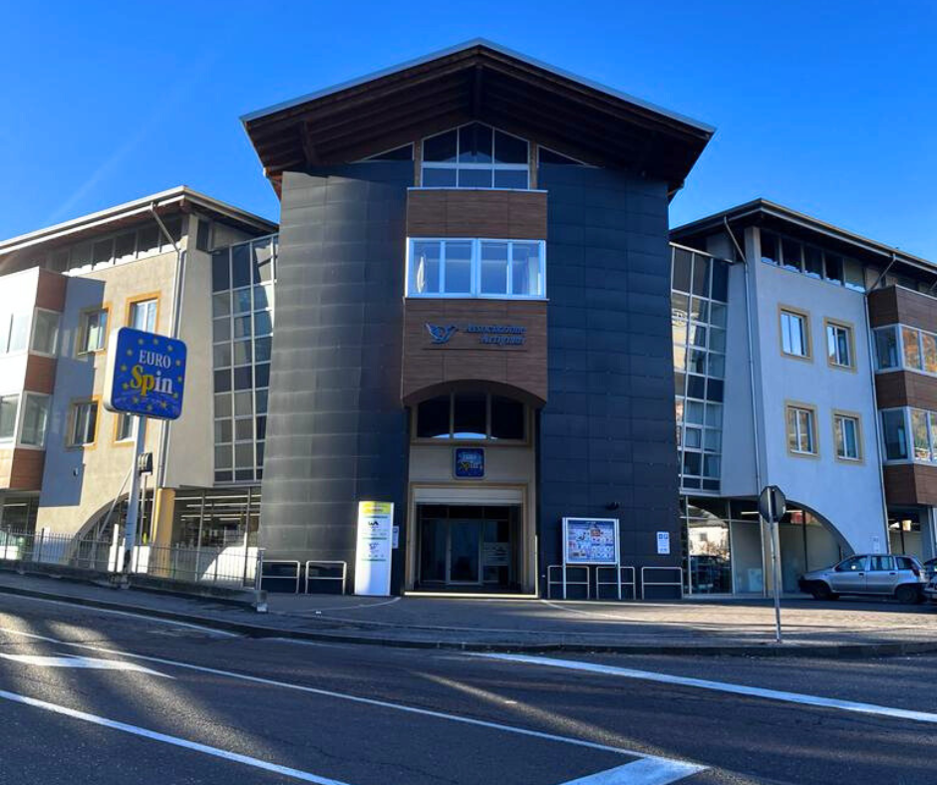
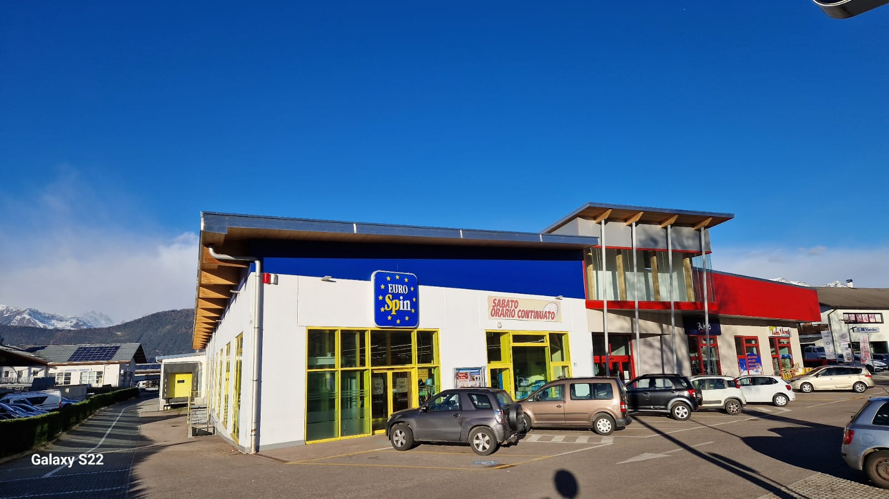
Le tappe e i progetti innovativi
Nel 2009 la Famiglia Cooperativa Val di Non apre il primo Eurospin a Cles, al quale faranno seguito Sarnonico nel 2016, Malè nel 2017 e Tassullo-Diga nel 2019
Eurospin Cles
Eurospin Sarnonico
Eurospin Malè
Eurospin Tassullo-Diga

Slide 22
La governance nella storia della Cooperativa

Slide 23
Soci e organi… partendo dall’inizio
Famiglia Cooperativa Castelfondo
Famiglia Cooperativa Val di Non
1895: 30 soci, tutti di Castelfondo
Gli organi
la Presidenza (5 membri)
il Congresso Generale dei soci
I revisori dei conti, scelti tra i soci
“Il diritto di voto attivo deve essere esercitato personalmente. Le donne eserciatno tale diritto solo per procura”
2024: 3061 soci appartenenti a diversi paesi della Valle
Gli organi
l’Assemblea dei soci
il Consiglio di Amministrazione
il Comitato esecutivo
Il Collegio sindacale
Il diritto di voto è universale e gli amministratori rappresentano i diversi territori

Slide 24
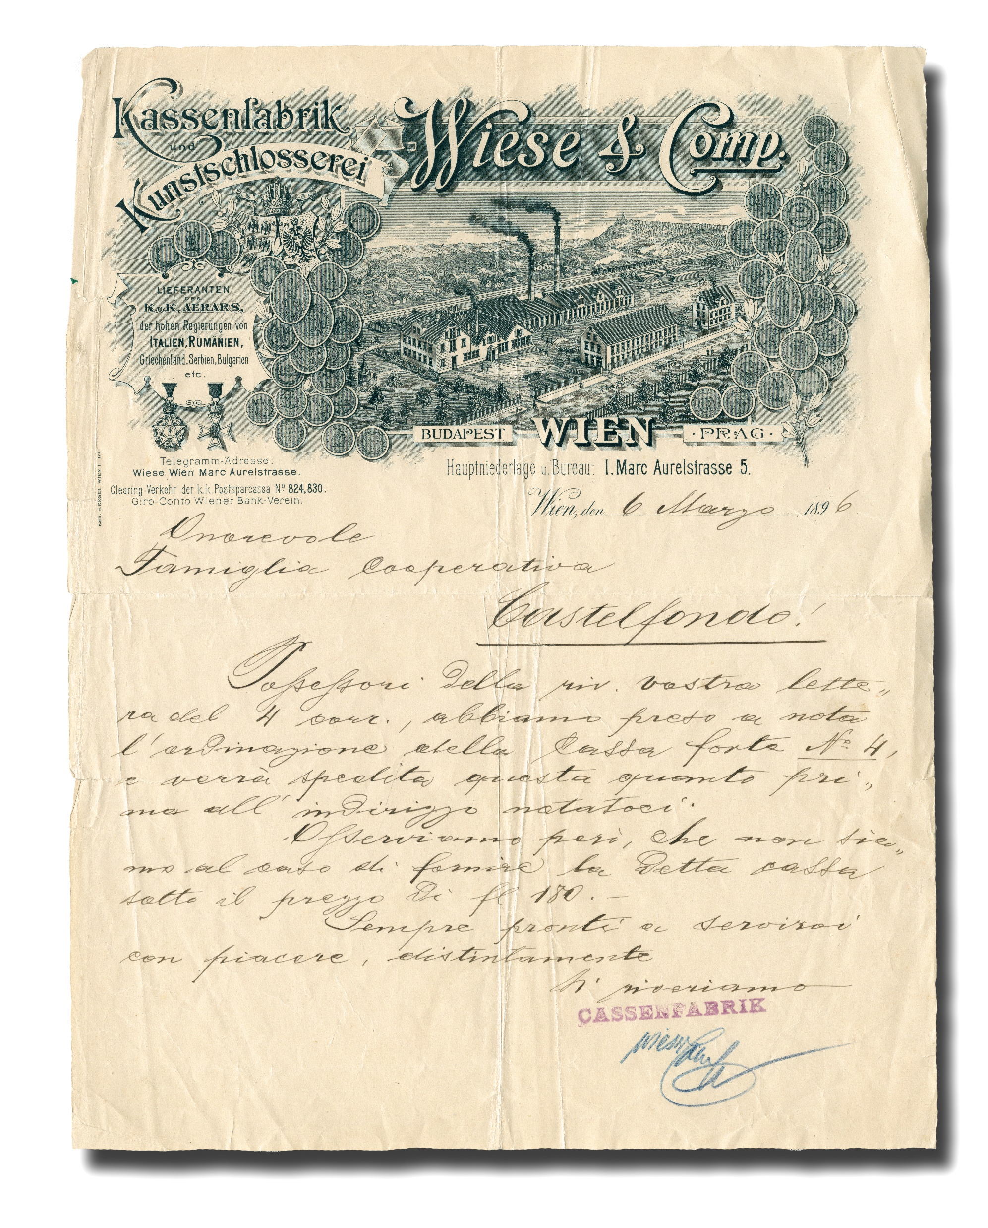
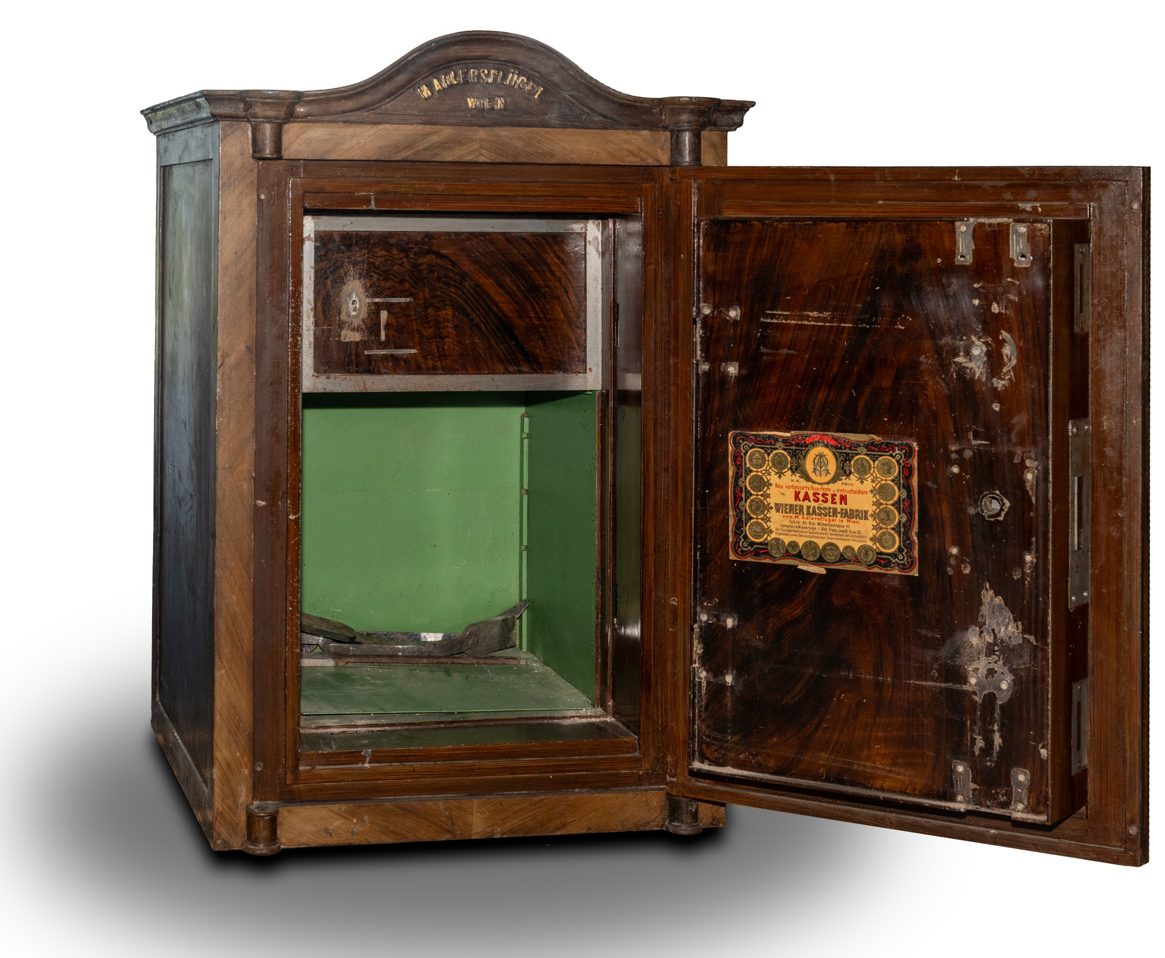
La cassaforte per mettere al sicuro gli incassi
Nel 1896 per garantire la sicurezza della liquidità, la Famiglia Cooperativa Castelfondo acquistò una cassaforte dalla Kassen Fabrik Wiese & Comp. impegnandosi a pagare 150 Fiorini
A destra il documento originale che attesta l’acquisto della cassaforte.
A sinistra la foto
Fonte: Archivio storico Famiglia Cooperativa Val di Non

Slide 25
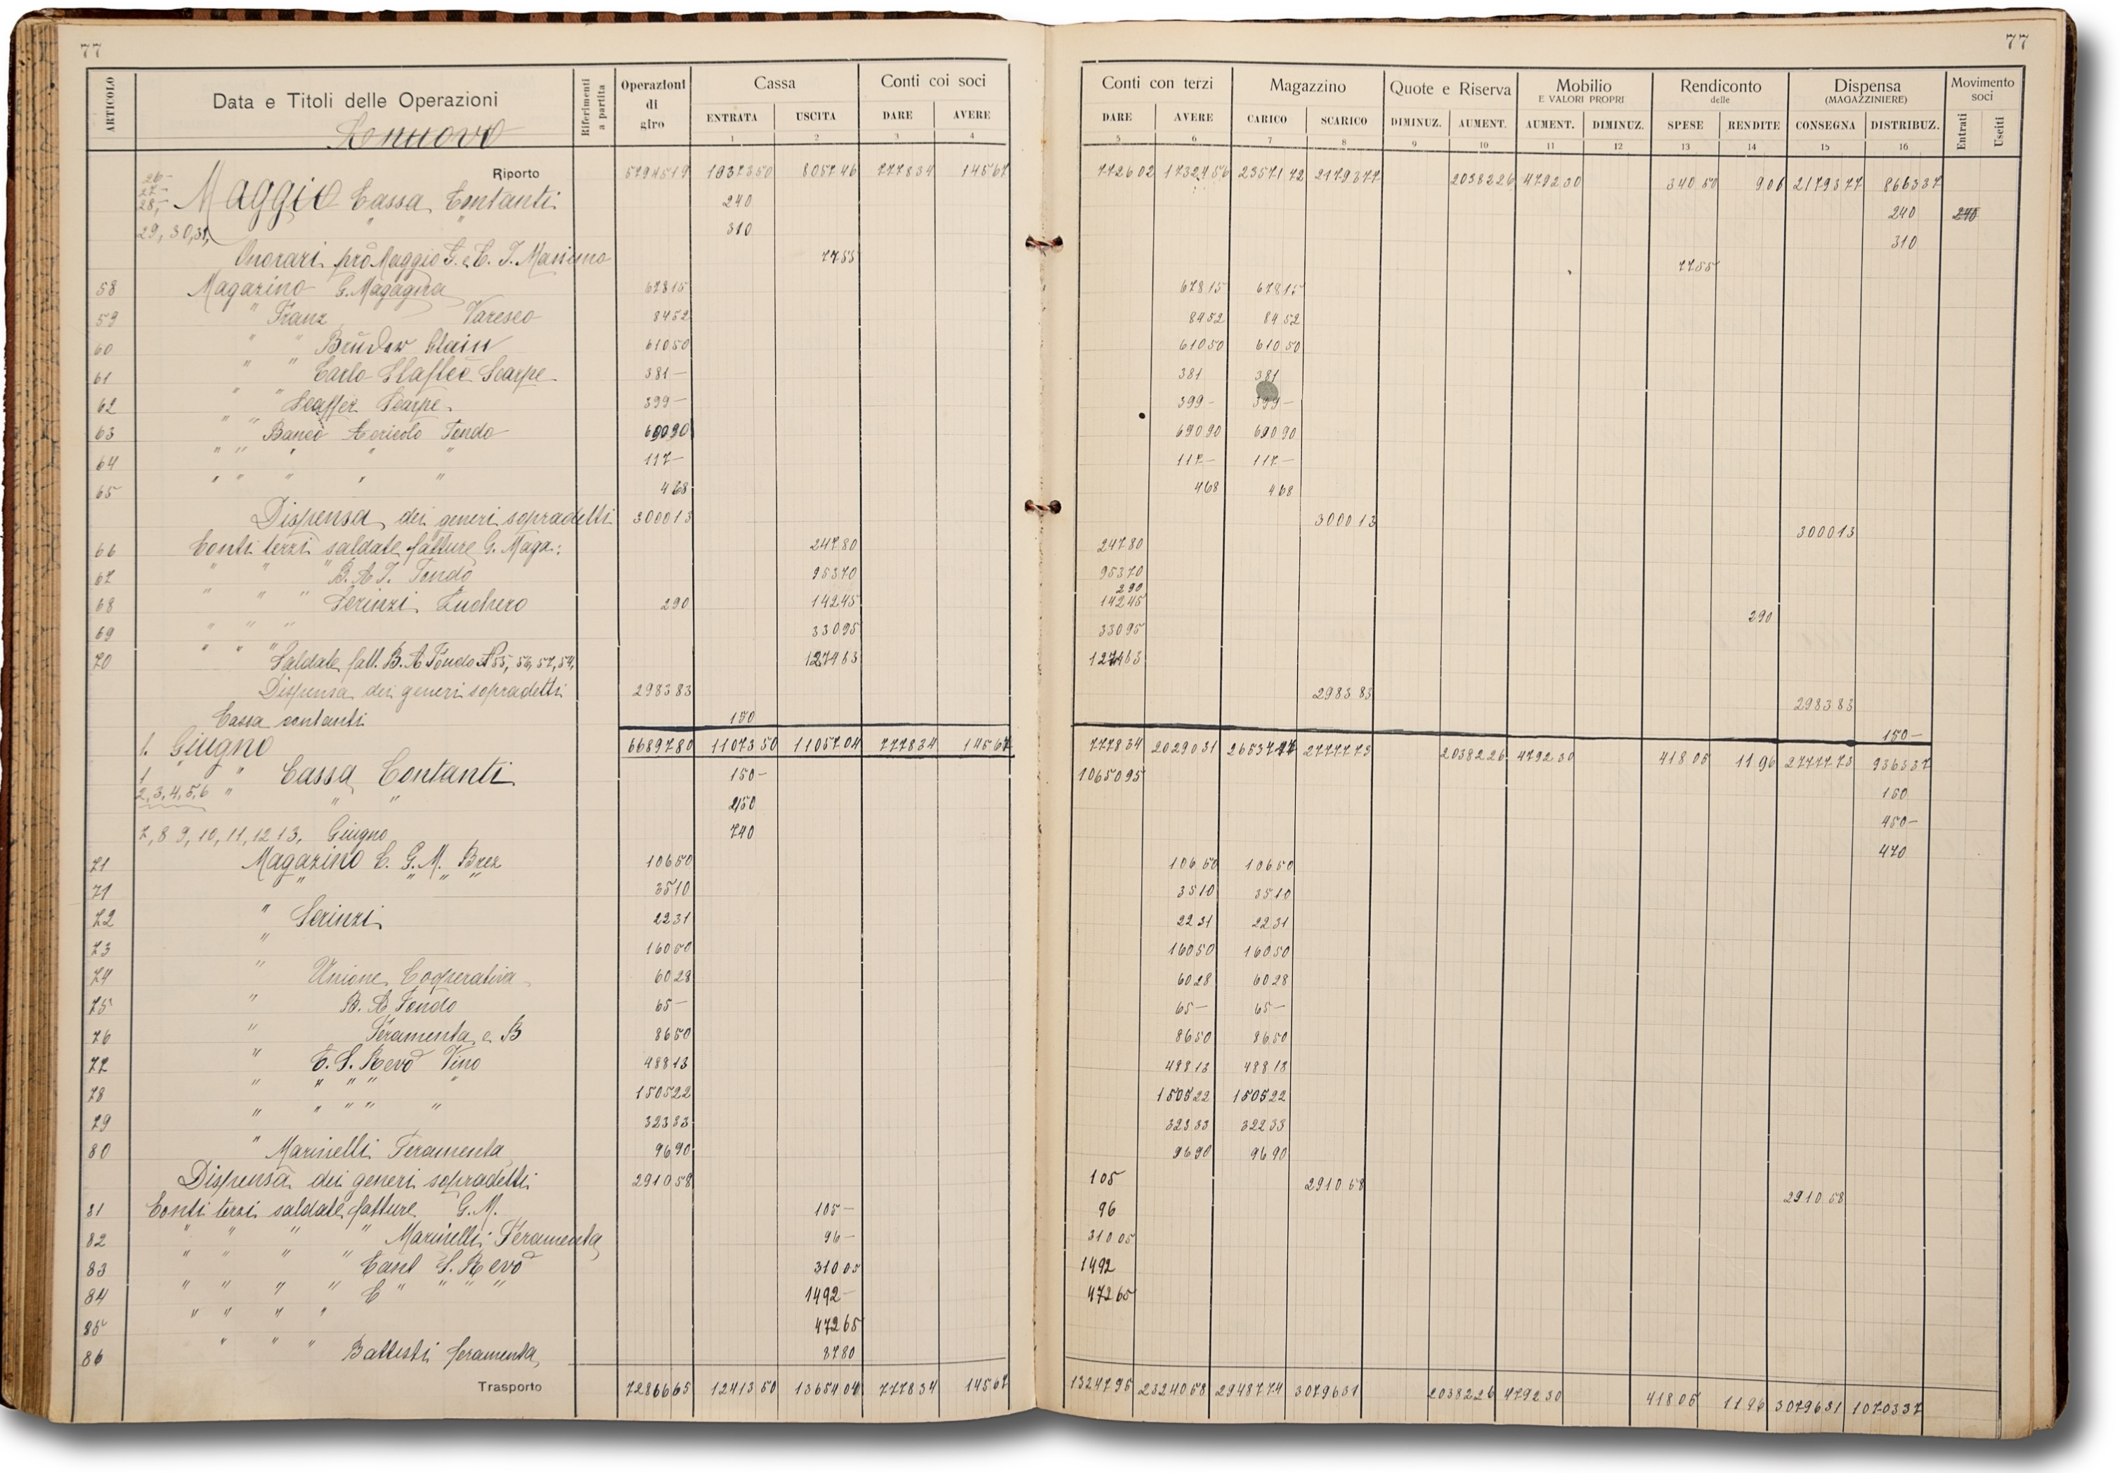
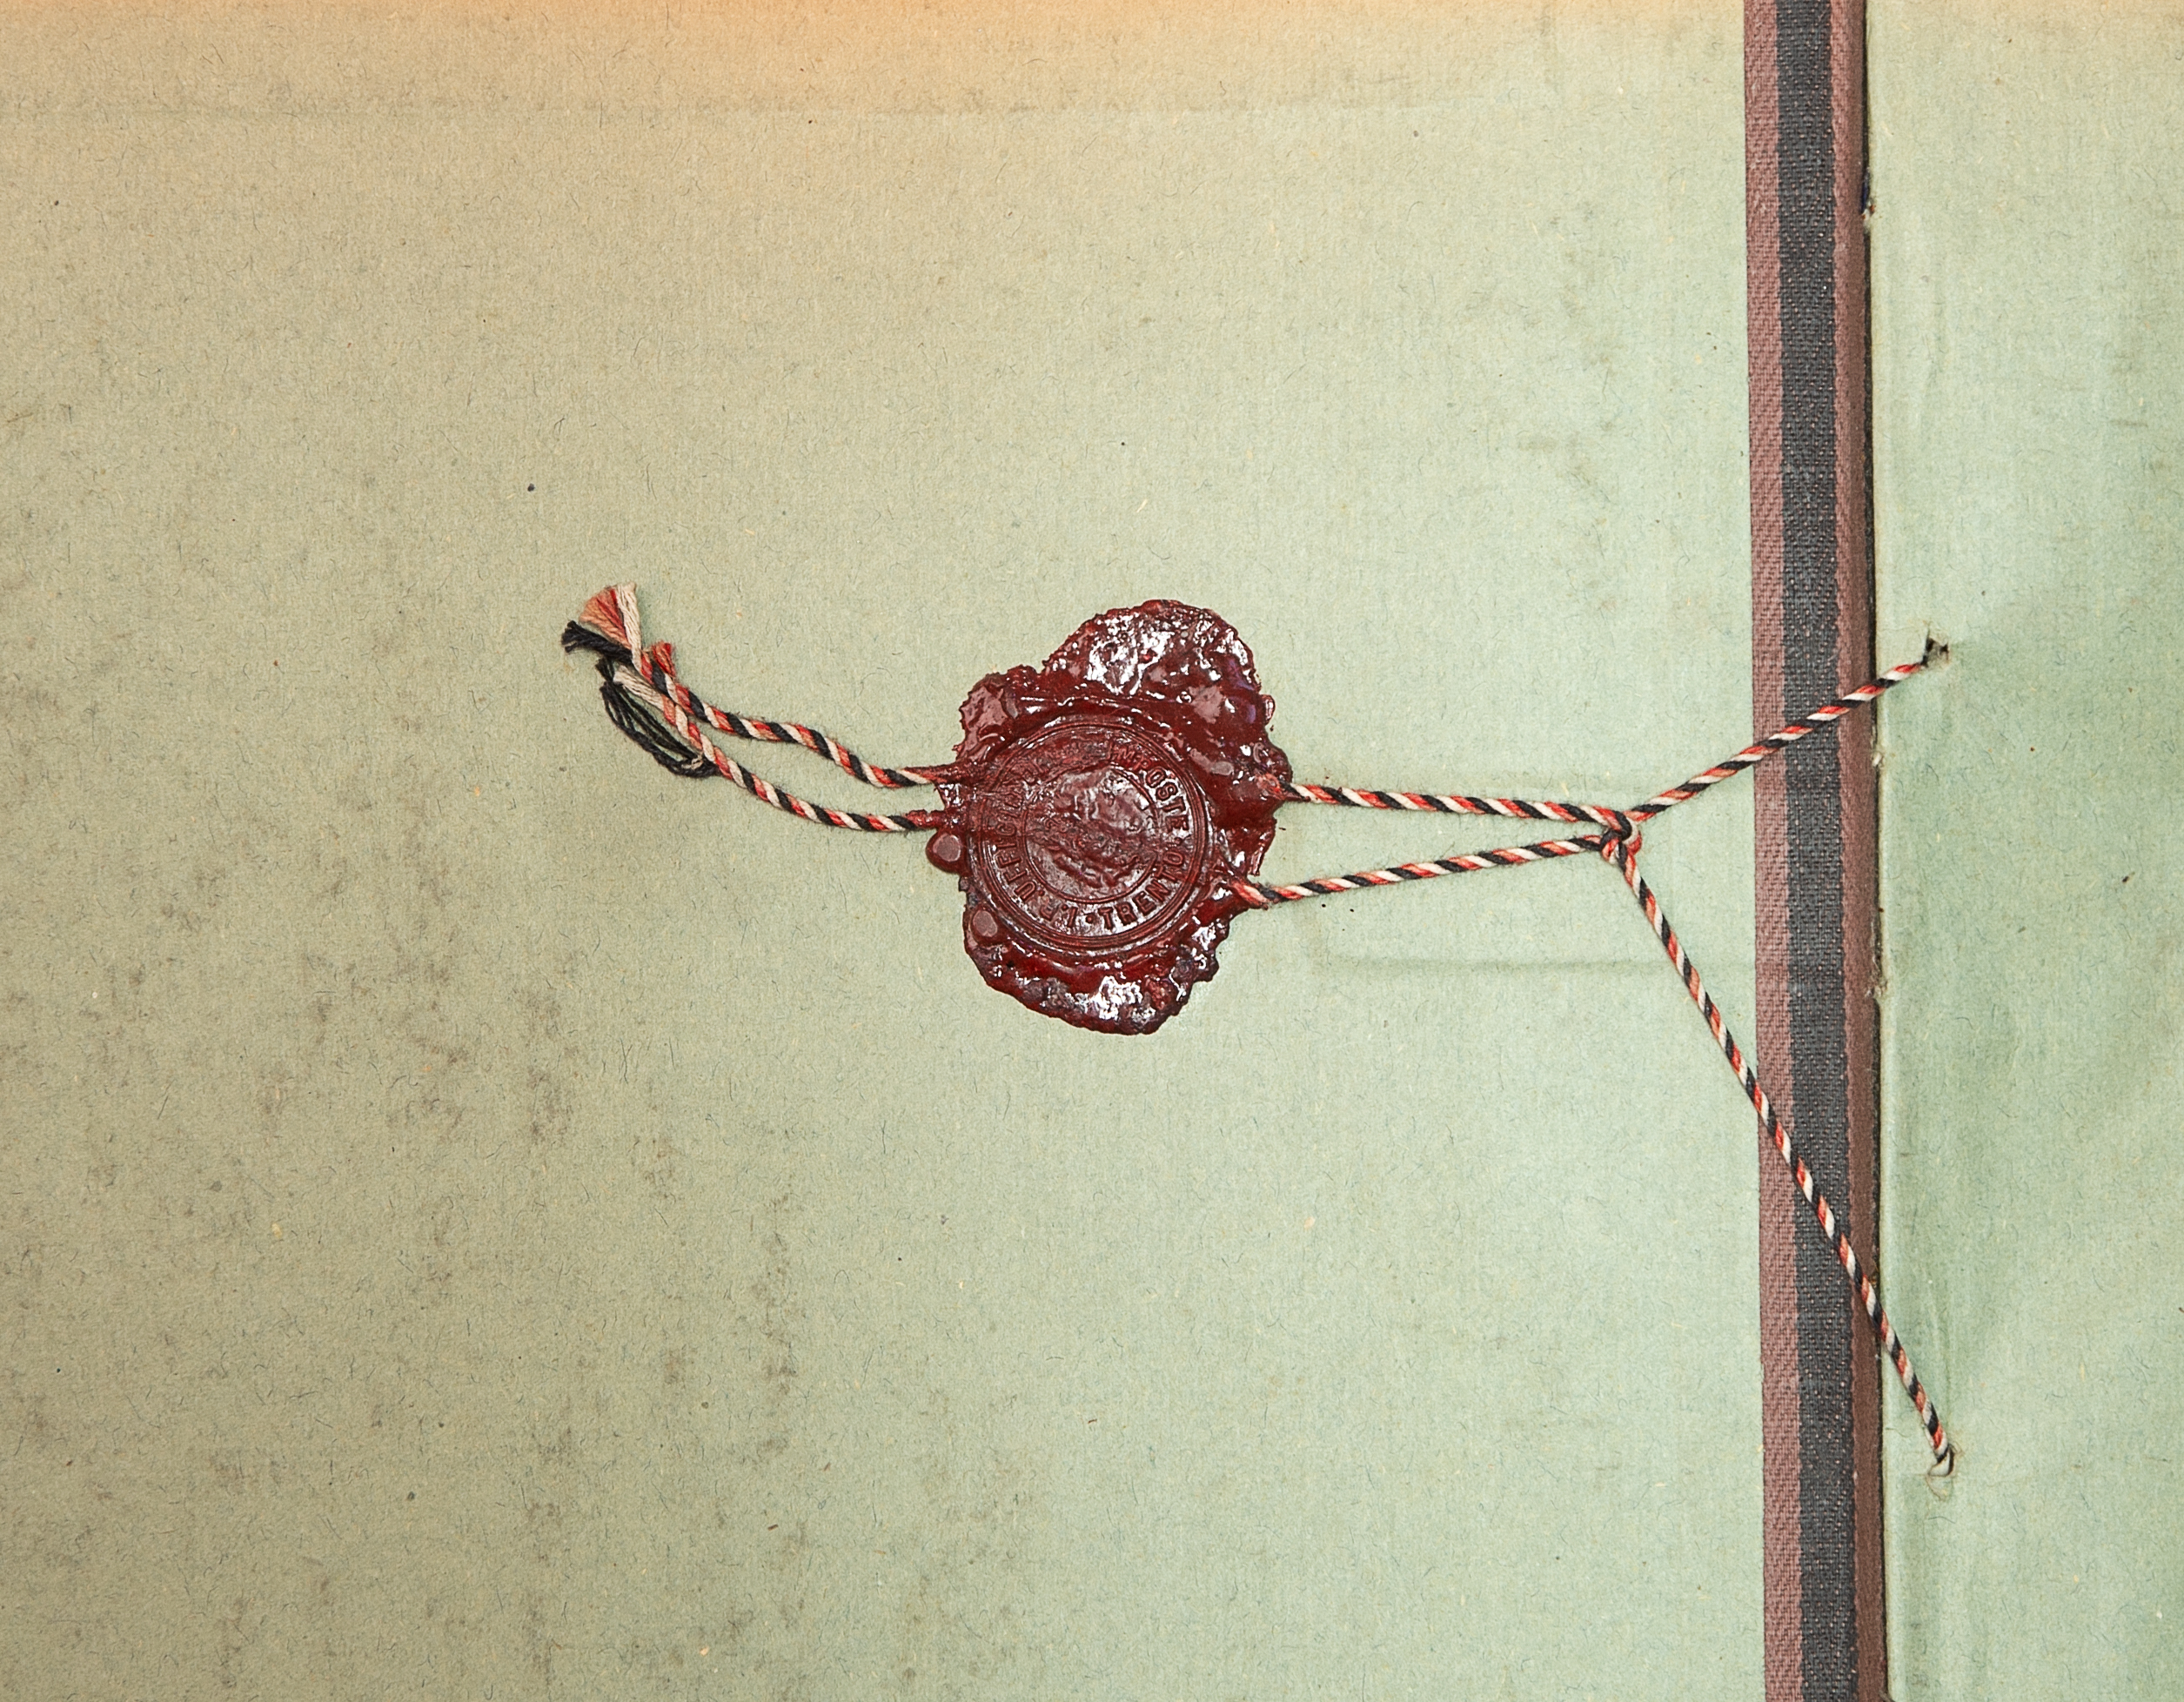
Il Libro Prima Nota della Famiglia Cooperativa Castelfondo
Le registrazioni giornaliere
erano annotate in un
“libro” come quello
presentato nella
immagine a lato
“Libro Prima Nota del 1913”
Fonte: Archivio storico Famiglia Cooperativa Val di Non

Slide 26
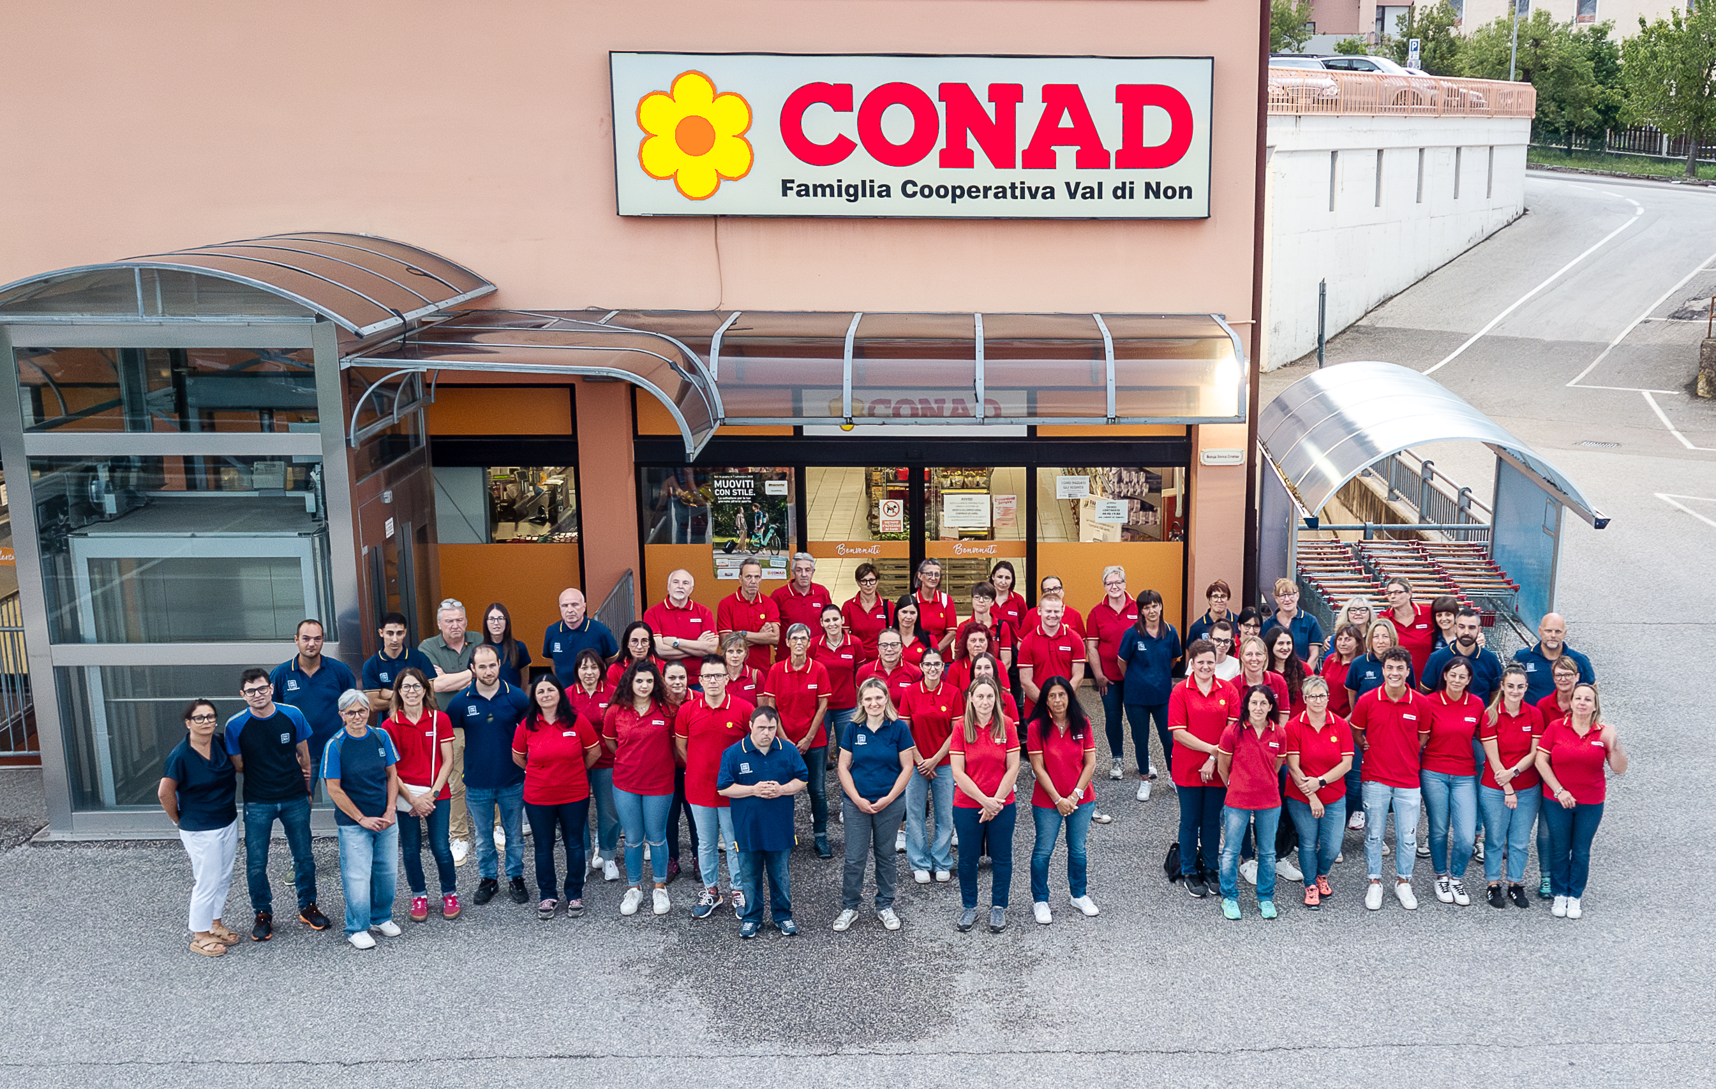
La Famiglia Cooperativa Val di Non in cifre
Oggi la Cooperativa è un’importante realtà che offre occupazione a 92 dipendenti fissi e 15 stagionali;
88 dipendenti sono distribuiti tra i 28 punti vendita
4 fanno parte dello staff amministrativo
Negli ultimi 5 anni il fatturato medio
è stato 26.400.000

Slide 27
La Famiglia Cooperativa Val di Non in cifre
Fonte: Archivio Famiglia Cooperativa Val di Non

Slide 28
La Famiglia Cooperativa Val di Non in cifre
28 supermercati, distribuiti in 15 paesi
I tipi di supermercati
17 Margherita (negozi presidio, fino a 300 mq)
5 Conad City (300-400)
1 Conad (oltre 600)
1 Liberti (no food 320)
4 Eurospin

Slide 29
La Famiglia Cooperativa Val di Non crescita dei punti vendita
Fonte: Archivio Famiglia Cooperativa Val di Non

Slide 30
La rete territoriale

Slide 31
La Famiglia Cooperativa Val di Non in cifre
Fonte: Archivio Famiglia Cooperativa Val di Non

Slide 32
La Famiglia Cooperativa Val di Non in cifre
Fonte: Archivio Famiglia Cooperativa Val di Non

Slide 33
La Famiglia Cooperativa Val di Non in cifre
Fonte: Archivio Famiglia Cooperativa Val di Non

Slide 34
Lo sguardo al futuro

Slide 35
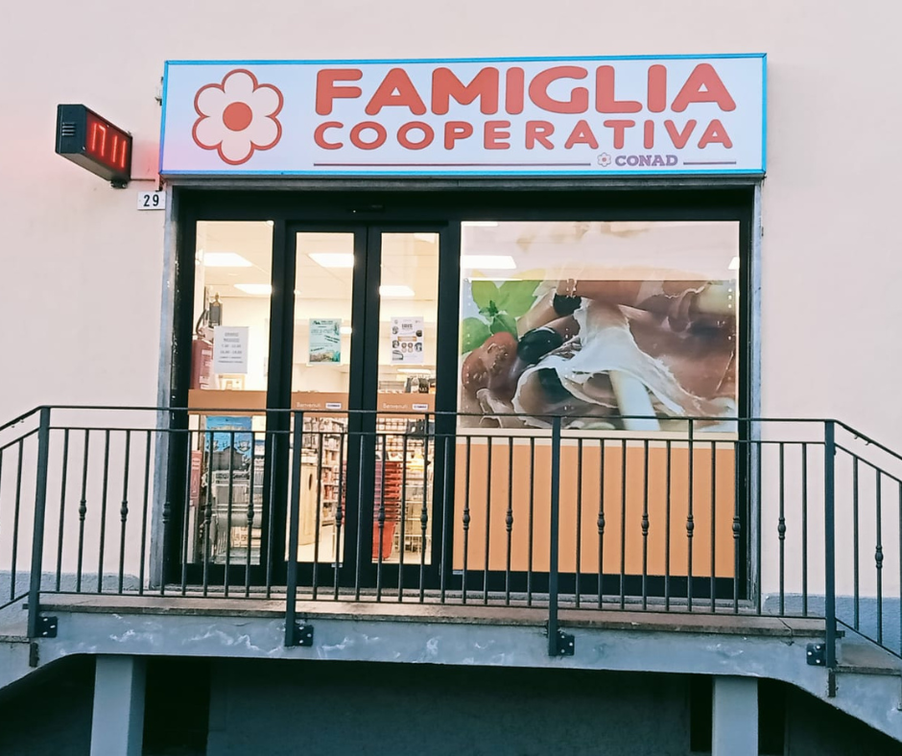
130 anni insieme… per continuare
Innovazione tecnologica e riallestimento dei punti vendita
…a partire dal punto vendita di Castelfondo dove tutto è cominciato!
Famiglia Cooperativa Castelfondo 2021

Slide 36
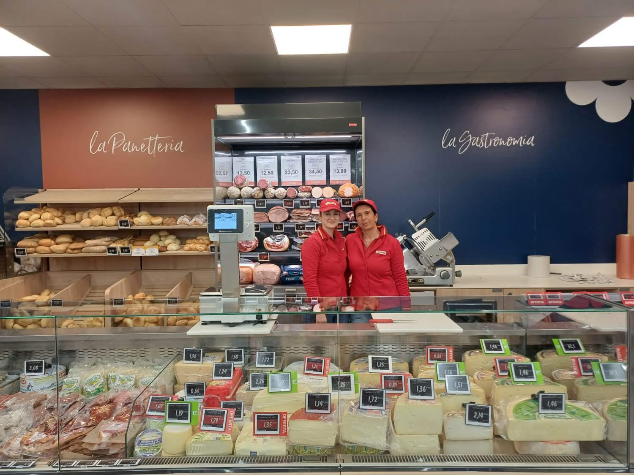
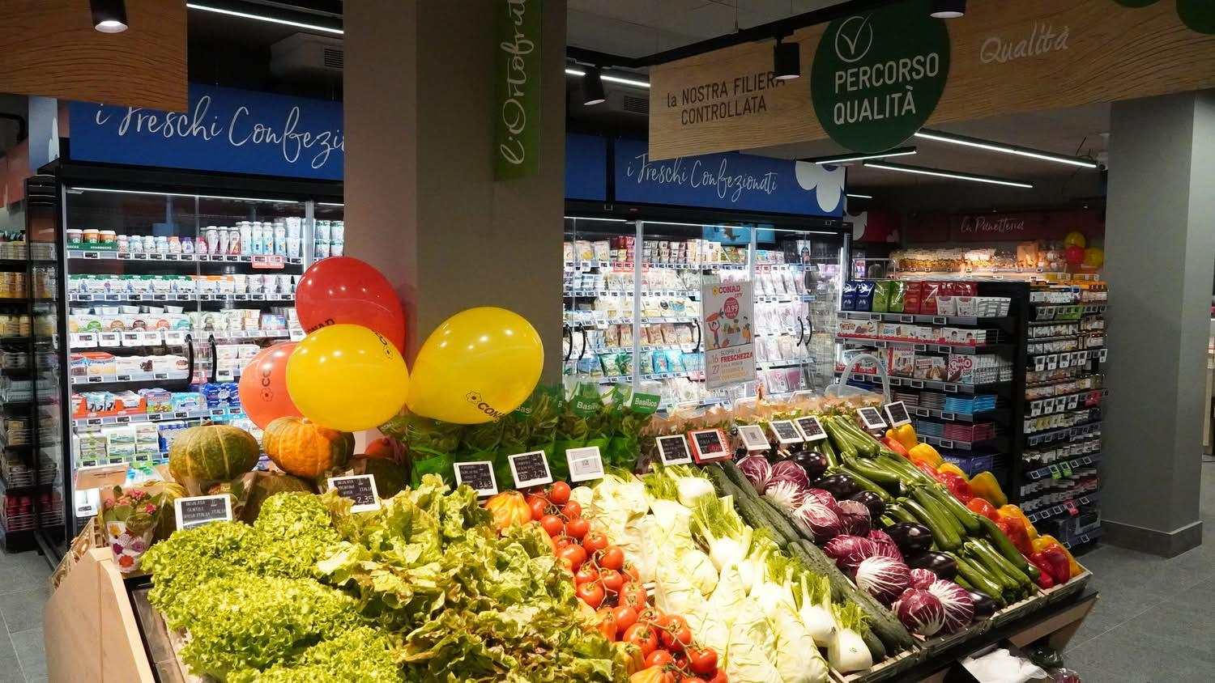
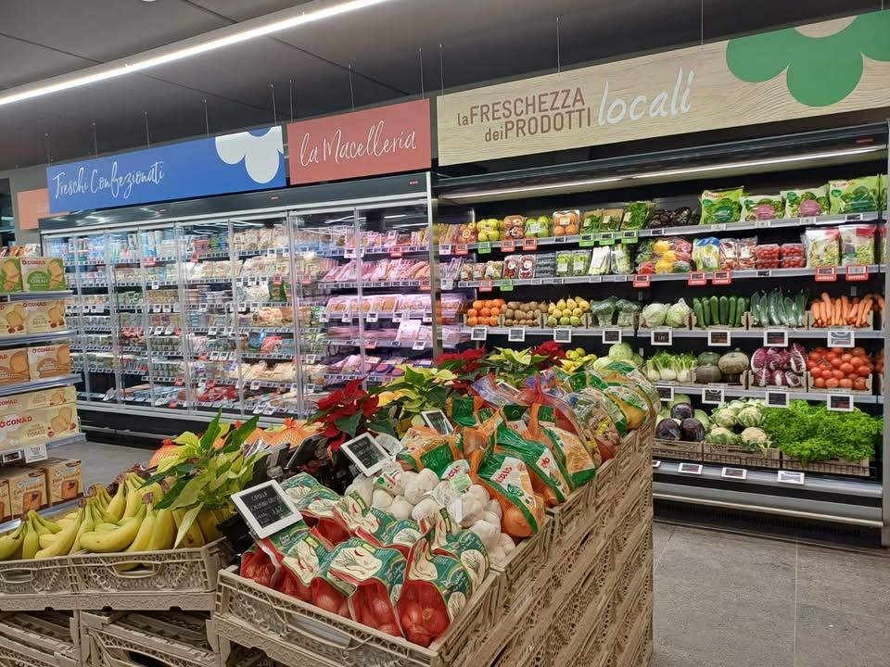
Riallestimento di altri punti vendita
Famiglia Cooperativa di Cloz 2023
Famiglia Cooperativa di Cles 2024
Famiglia Cooperativa di Livo 2025

Slide 37
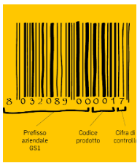
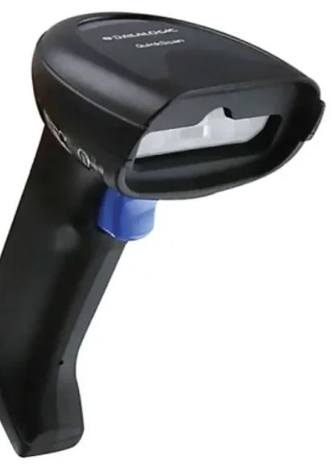
Tecnologia nei punti vendita e nei magazzini
Pagamento con carte
Codice a barre e lettore
Gestione della logistica

Slide 38
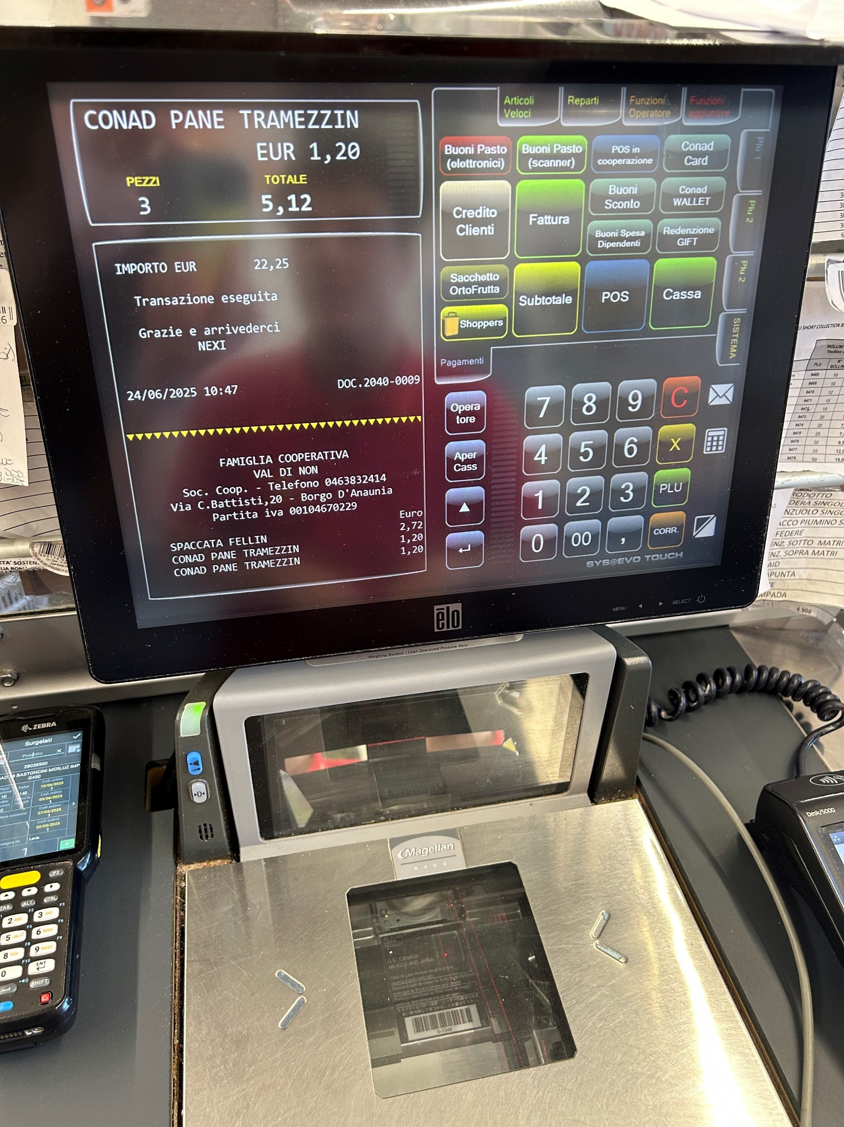
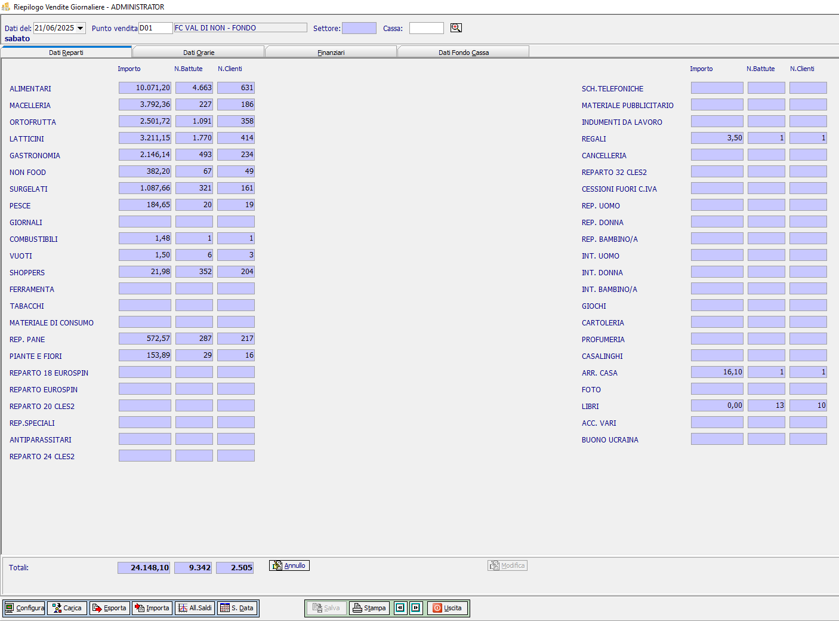
Tecnologia nei punti vendita e negli uffici

Slide 39
A nome del Consiglio di Amministrazione
Vogliamo ringraziare per aver creduto ogni giorno nei valori della cooperazione i presidenti e gli amministratori, i collegi sindacali che si sono succeduti, protagonisti di questa storia insieme ai soci, ai clienti, ai dipendenti e collaboratori, a tutti i nostri partner istituzionali e commerciali
Un ringraziamento speciale va al Direttore Maurizio Ianes che da 34 anni dirige insieme al suo staff la Famiglia Cooperativa Val di Non

Slide 40
Questa presentazione è stato un lavoro collettivo
per il quale ringrazio in particolare:
La vice-direttrice Paola Zanoni
Martina Geiser
I consiglieri Claudia Scanzoni e Oscar Flor
Gigliola Battisti

Slide 41
Famiglia Cooperativa Val di Non
Una storia di crescita per e con il territorio
che dura da 130 anni

